Slide 1
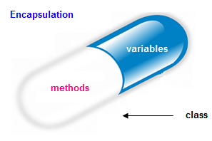


Капсулация и валидация Модификатори за достъп
Какво е капсулацията и валидацията и какви са ползите от нея
Увод в ООП
Учителски екип
Обучение за ИТ кариера
https://it-kariera.mon.bg/e-learning/

Slide 2


Съдържание
Ключова дума this
Какво е капсулация?
Какво представляват модификаторите за достъп – Private, Public, Protected, Internal
Валидация
Променими и непроменими типове данни

Slide 3
Ключова дума this
this е препратка към текущия обект. Той е едно цяло.
this сочи към променлива, която е инстанция на текущия клас
this може да се предава като аргумент в метод или при извикване на конструктор
this може да се върне като стойност на метод
public Person(string name)
{
this.name = name;
}
Notes:
Constructors are declared public
Constructors perform checks to keep the object state valid
Interface methods are always public
Not explicitly declared with public
Non-interface methods are declared private / protected

Slide 4
Ключова дума this (2)
this може да извиква конструктор на текущия клас
public Person(string firstName, string lastName)
{
this.firstName = firstName;
this.lastName = lastName;
}
public Person(string fname, string lName, int age)
: this(fName, lName);
{
this.age = age;
}
Notes:
Constructors are declared public
Constructors perform checks to keep the object state valid
Interface methods are always public
Not explicitly declared with public
Non-interface methods are declared private / protected

Slide 5
Капсулация
Какво е капсулацията и ползите от нея
Увод в ООП

Slide 6


Капсулация
Person
Процесът на обединяване на кода и данните в едно цяло (обект)
Полетата трябва да са private
Използване на getters и setters за достъп до данните
-name: string
-age: int
+Person(string name, int age)
+Name: string
+Age: int
private int age;
class Person
{ ...
public int Age => return this.age;
}
Notes:
Encapsulation hides the implementation details
Class announces only a few operations (methods) available for its clients – its public interface
All data members (fields) of a class should be hidden
Accessed via properties (read-only and read-write)
No interface members should be hidden
Encapsulation == hide (encapsulate) data behind constructors and properties

Slide 7
Задача: Клас Creature
Създайте клас Creature
Creature трябва да има полета name, years, areal, съответно за име, възраст и местообитание
Създайте методи за достъп до обектите getters и setters за полетата
Creature
-name : string
-years: int
-areal: string
+setName(string value)
+setYears(int value)
+setAreal(string value)
+getName(): string
+getYears(): int
+getAreal(): string

Slide 8
Решение: Клас Creature
private string name;
private int years;
private string areal;
public string Name
{
get { return this.name; }
set { this.name = value; }
}
public int Years
{
get => this.years;
set => this.years = value;
}
public string Areal
{
get
{
return this.areal;
}
set
{
this.areal = value;
}
}

Slide 9

Модификатори за достъп
Видимост на членовете на клас
Увод в ООП

Slide 10
Private Модификатор за достъп
Основен начин за капсулиране на обект и скриване на данни от външния свят
private членовете са достъпни само в декларацията на класа
private string name;
Person (string name)
{
this.name = name;
}
Notes:
Access Level "public"
When we use the modifier public in front of some element, we are telling the compiler, that this element can be accessed from every class, no matter from the current project (assembly), from the current package. The access level public defines the miss of restrictions regarding the visibility. This access level is the least restricted access level in Java.
Access Level "private"
The access level private is the one, which defines the most restrictive level of visibility of the class and its elements. The modifier private is used to indicate, that the element, to which is issued, cannot be accessed from any other class (except the class, in which it is defined), even if this class exists in the same package.
Access Level “protected"
The access level private is the one, which defines the most restrictive level of visibility of the class and its elements. The modifier private is used to indicate, that the element, to which is issued, cannot be accessed from any other class (except the class, in which it is defined), even if this class exists in the same namespace.
Access Level “default"
This is the default access level, i.e. it is used when there is no access level modifier in front of the respective element of a class. Members can be accessed only from the same package.

Slide 11
Protected Модификатор за достъп
Автоматично се създава поле за съхраняване на информацията
Спира достъпа на външни класове
protected елементите са достъпни само от подкласовете
Не може да бъде използван за класове и интерфейси
class Person
{
protected string FullName { get; set; }
}
Notes:
Access Level "public"
When we use the modifier public in front of some element, we are telling the compiler, that this element can be accessed from every class, no matter from the current project (assembly), from the current package. The access level public defines the miss of restrictions regarding the visibility. This access level is the least restricted access level in Java.
Access Level "private"
The access level private is the one, which defines the most restrictive level of visibility of the class and its elements. The modifier private is used to indicate, that the element, to which is issued, cannot be accessed from any other class (except the class, in which it is defined), even if this class exists in the same package.
Access Level “protected"
The access level private is the one, which defines the most restrictive level of visibility of the class and its elements. The modifier private is used to indicate, that the element, to which is issued, cannot be accessed from any other class (except the class, in which it is defined), even if this class exists in the same namespace.
Access Level “default"
This is the default access level, i.e. it is used when there is no access level modifier in front of the respective element of a class. Members can be accessed only from the same package.

Slide 12
Internal модификатор за достъп
Това е модификатора по подразбиране за класове в C#
internal дава достъп на всеки друг клас в същия проект
class Person
{
string Name { get; set; }
internal int Age { get; set; }
}
класът ще бъде internal
полето обаче ще е private
Person p = new Person();
p.Name = "Ivan";
Notes:
Access Level "public"
When we use the modifier public in front of some element, we are telling the compiler, that this element can be accessed from every class, no matter from the current project (assembly), from the current package. The access level public defines the miss of restrictions regarding the visibility. This access level is the least restricted access level in Java.
Access Level "private"
The access level private is the one, which defines the most restrictive level of visibility of the class and its elements. The modifier private is used to indicate, that the element, to which is issued, cannot be accessed from any other class (except the class, in which it is defined), even if this class exists in the same package.
Access Level “protected"
The access level private is the one, which defines the most restrictive level of visibility of the class and its elements. The modifier private is used to indicate, that the element, to which is issued, cannot be accessed from any other class (except the class, in which it is defined), even if this class exists in the same namespace.
Access Level “default"
This is the default access level, i.e. it is used when there is no access level modifier in front of the respective element of a class. Members can be accessed only from the same package.

Slide 13
Public модификатор за достъп
Ако искаме да достъпим public клас в друг namespace
public елемент, деклариран в public клас може да бъде достъпен от всеки клас, принадлежащ на .NET Света
Методът main() в приложението трябва да е public
public class Person
{
public string Name { get; set; }
public int Age { get; set; }
}
Notes:
Access Level "public"
When we use the modifier public in front of some element, we are telling the compiler, that this element can be accessed from every class, no matter from the current project (assembly), from the current package. The access level public defines the miss of restrictions regarding the visibility. This access level is the least restricted access level in Java.
Access Level "private"
The access level private is the one, which defines the most restrictive level of visibility of the class and its elements. The modifier private is used to indicate, that the element, to which is issued, cannot be accessed from any other class (except the class, in which it is defined), even if this class exists in the same package.
Access Level “protected"
The access level private is the one, which defines the most restrictive level of visibility of the class and its elements. The modifier private is used to indicate, that the element, to which is issued, cannot be accessed from any other class (except the class, in which it is defined), even if this class exists in the same namespace.
Access Level “default"
This is the default access level, i.e. it is used when there is no access level modifier in front of the respective element of a class. Members can be accessed only from the same package.

Slide 14
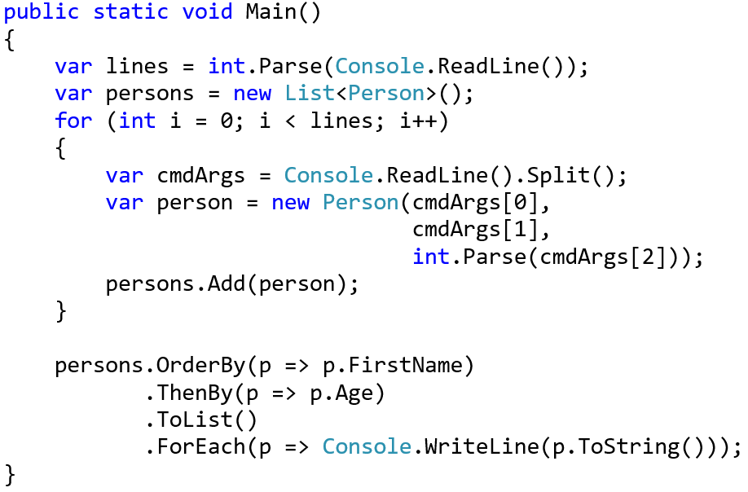
Задача: Подредете Persons по Name и Age
Създайте клас Person
Person
-firstName:string
-lastName:string
-age:int
+FirstName():string
+Age():int
+toString():string

Slide 15
Задача: Подредете Persons по Name и Age
public class Person {
private string firstName;
private string lastName;
private int age;
public string FirstName => return this.firstName;
public string LastName => return this.lastName;
public int Age => return this.age;
public override string ToString() {
// TODO
}
}

Slide 16
Задача: Увеличение на заплатата
Добавете към Person salary
Добавете getter за заплата
Добавете метод, който променя заплатата с даден процент
Хора, по-млади от 30 години вземат половината от увеличението
Person
-firstName : string
-lastName : string
-age : int
-salary : double
+FirstName: string
+Age: int
+Salary: double
+IncreaseSalary(int):void
+ToString(): string

Slide 17
Решение: Getters and Setters
Разширяваме Person от предишната задача
private double salary;
public void IncreaseSalary(double percent)
{
if (this.age > 30)
this.salary += this.salary * percent / 100;
else
this.salary += this.salary * percent / 200;
}

Slide 18

Валидация
Проверка при въвеждане на данните на обекта
Увод в ООП

Slide 19
Валидация
Валидацията ни гарантира, че винаги работим с валидни данни
Тя е възможна заради капсулирането и се се случва в setters
Някой трябва да се грижи за обработка на изключенията
public double Salary
{
set
{
if (value < 460)
throw new ArgumentException("...");
this.salary = value;
}
}
По-добре е да се „хвърли“ изключение, отколкото да се извежда на екрана
Notes:
Constructors are declared public
Constructors perform checks to keep the object state valid
Interface methods are always public
Not explicitly declared with public
Non-interface methods are declared private / protected

Slide 20
Валидация (2)
Конструкторите използват private setter с валидационна логика
Гарантират валидно състояние на обекта при неговото създаване
public Person(string firstName, string lastName,
int age, double salary)
{
this.FirstName = firstName;
this.LastName = lastName;
this.Age = age;
this.Salary = salary;
}
Валидацията се случва в setter-а
Notes:
Constructors are declared public
Constructors perform checks to keep the object state valid
Interface methods are always public
Not explicitly declared with public
Non-interface methods are declared private / protected

Slide 21

Задача: Валидация на данни
Разширете Person с валидация за всяко поле
Names трябва да са с не по-малко от 3 символа
Age не може да е нула или отрицателно
Salary да не е по-малко от 460
Person
-firstName : String
-lastName : String
-age : Integer
-salary : Double
+Person()
+FirstName(string fname)
+LastName(string lname)
+Age(int age)
+Salary(double salary)

Slide 22
Задача: Валидация на данни
// TODO: добавете валидация за firstName
// TODO: добавете валидация за lastName
public int Age
{
set {
if (value < 1)
throw new ArgumentException("...");
this.age = value;
}
}
// TODO: добавете валидация за salary

Slide 23




Обобщение – капсулация и валидация
Капсулацията скрива програмната реализация
Структурните промени остават локални
С this си осигуряваме достъп до инстанциите
Модификаторите определят степента на капсулация:
Private - за полета и методи, вътрешни за класа
Protected – за наследниците (подкласовете)
Internal – за класовете от същия проект (namespace)
Public – за класове и интерфейси в целия .Net свят
Валидацията ни гарантира, че обектът съдържа валидни данни

Slide 24
Капсулация
https://it-kariera.mon.bg/e-learning/

Slide 25

Лиценз
Настоящият курс (слайдове, примери, видео, задачи и др.) се разпространяват под свободен лиценз "Creative Commons Attribution-NonCommercial-ShareAlike 4.0 International"
Благодарности: настоящият материал може да съдържа части от следните източници
Книга "Основи на програмирането със C#" от Светлин Наков и колектив с лиценз CC-BY-SA

